Slide 1

教你戒烟的打火机
----青岛工学院
SDingBa.Xiongl

Slide 2
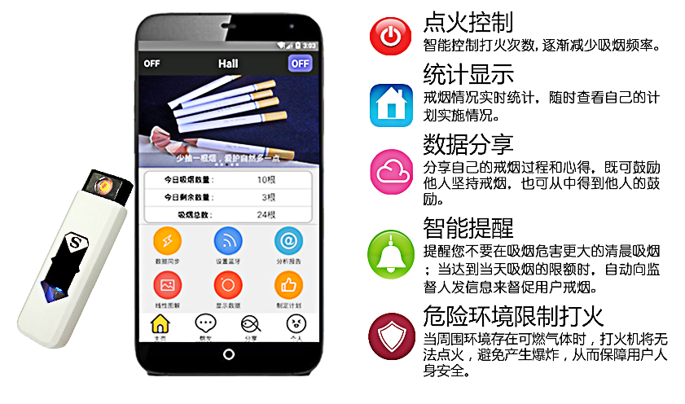

PART 01
需求分析
PART 02
功能介绍
PART 03
特色及创新点

Slide 3




1
背景分析

Slide 4
背景分析
（死亡人数/百万）
据悉，中国消费着世界上超过三分之一的香烟，我国吸烟人群逾3亿，另有约7.4亿不吸烟人群遭受二手烟的危害；每年因吸烟相关疾病所致死亡人数超过100万，因其患肺癌、中风和心脏病的风险也更高。如对吸烟流行状况不加以控制，至2050年，每年死亡人数将突破300万。
Notes:
备注：：文字说明： 数据通信传输
利用嵌入式蓝牙模块实现和Android手机APP的通信，并利用手机和嵌入式设备进行蓝牙配对实现数据的相互传输，
从而达到数据的交换的目的，然后手机利用无线网络访问系统后台的数据库，将有用的数据长期保存在数据库中，
以供用户查看数据，微信公众号可以直接访问后台数据库，查看相关的数据。
“教你戒烟的打火机”由嵌入式打火机、戒烟APP、微信公众号以及后台服务器组成。
嵌入式打火机利用嵌入式蓝牙模块实现与手机端的双向通信。“教你戒烟的打火机”
在硬件方面实现点火次数的控制，检测环境中的可燃气体浓度，在浓度超标时限制打火机的使用，
并通过打火机显示等功能。软件方面则可以为用户制定专属戒烟计划，将数据同步到手机端，
使用户利用手机端查看自己的戒烟计划以及具体实施情况并进行分享，让用户可以通过手机端看到全国使用该产品的戒烟排行榜，系统也将会根据制定计划和实施结果进行排名，用户之间可以相互赠送吸烟次数，也可以分享微信朋友圈分享戒烟过程和心得。希望将来可以自己画电路图，而不是采用模块拼接的方式组装打火机，从而减小打火机的面积。

Slide 5

2
总体介绍
软件设计
硬件设计
硬件操作系统
功能介绍

Slide 6
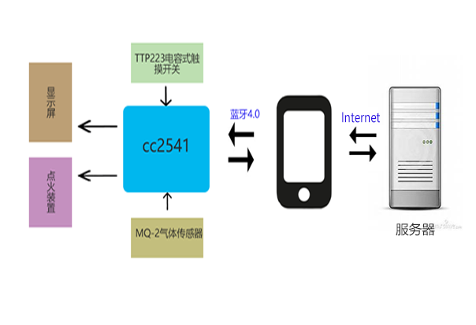
教你戒烟的打火机
总体介绍
总体结构图
嵌入式打火机、戒烟APP、
微信公众号
后台服务器
Notes:
利用嵌入式蓝牙模块实现和Android手机APP的通信，并利用手机和嵌入式设备进行蓝牙配对实现数据的相互传输，
从而达到数据的交换的目的，然后手机利用无线网络访问系统后台的数据库，将有用的数据长期保存在数据库中，
以供用户查看数据，微信公众号可以直接访问后台数据库，查看相关的数据。
“教你戒烟的打火机”由嵌入式打火机、戒烟APP、微信公众号以及后台服务器组成。
嵌入式打火机利用嵌入式蓝牙模块实现与手机端的双向通信。“教你戒烟的打火机”
在硬件方面实现点火次数的控制，检测环境中的可燃气体浓度，在浓度超标时限制打火机的使用，
并通过打火机显示等功能。软件方面则可以为用户制定专属戒烟计划，将数据同步到手机端，
使用户利用手机端查看自己的戒烟计划以及具体实施情况并进行分享，让用户可以通过手机端看到全国使用该产品的戒烟排行榜，系统也将会根据制定计划和实施结果进行排名，用户之间可以相互赠送吸烟次数，也可以分享微信朋友圈分享戒烟过程和心得。希望将来可以自己画电路图，而不是采用模块拼接的方式组装打火机，从而减小打火机的面积。

Slide 7

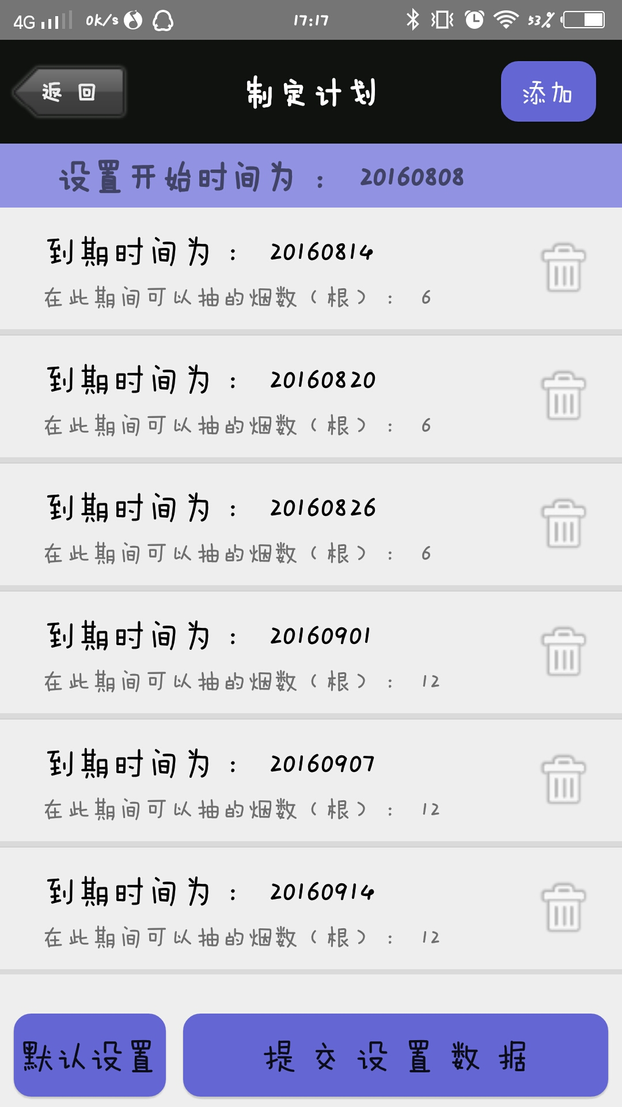
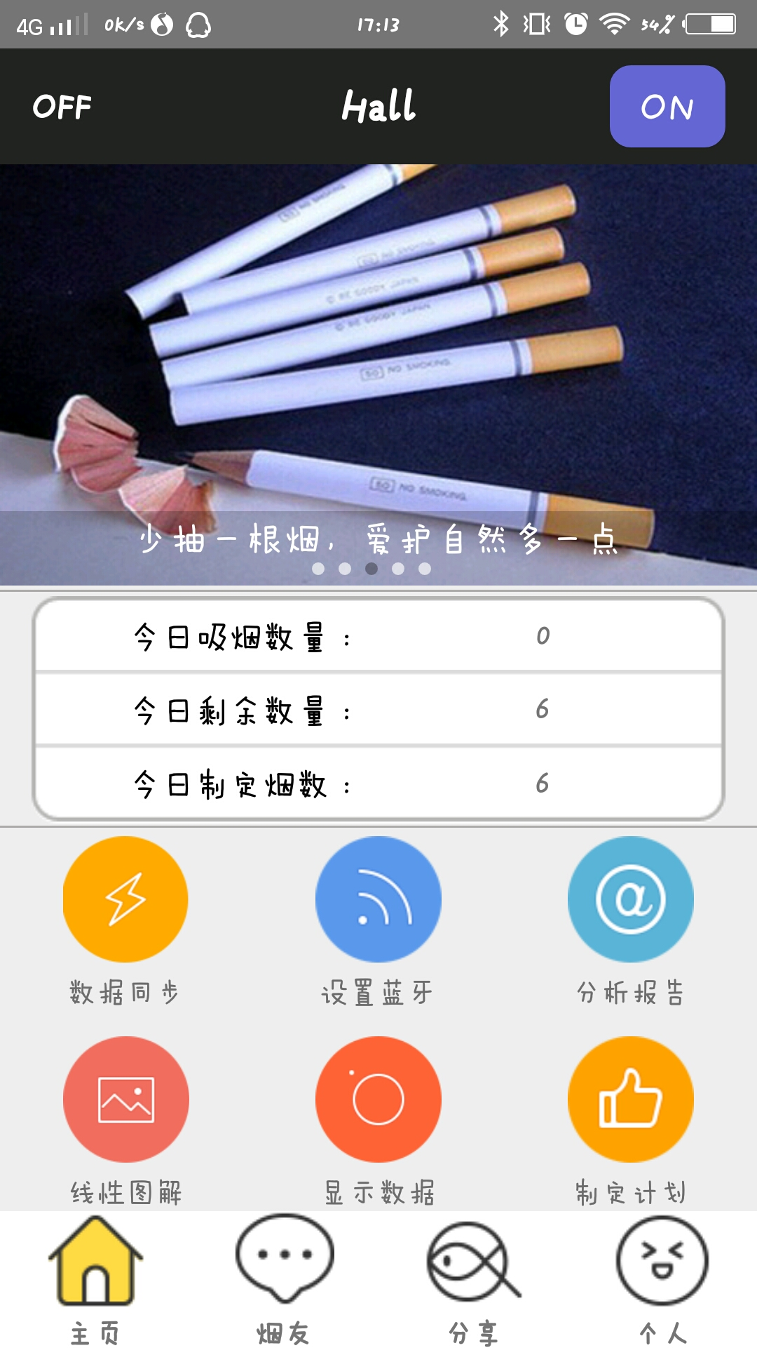
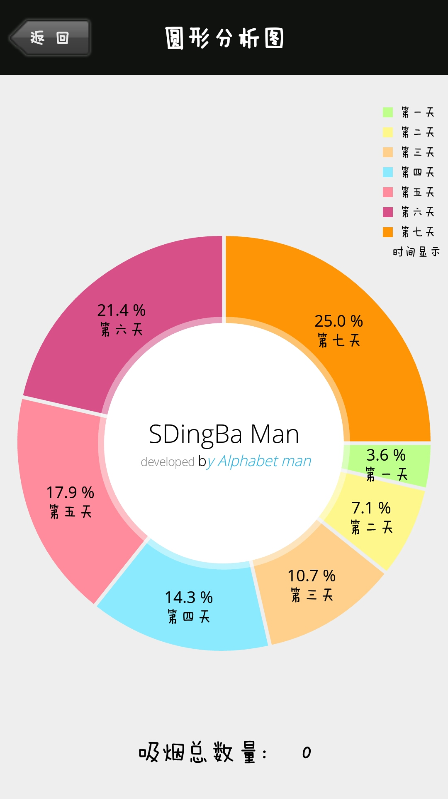
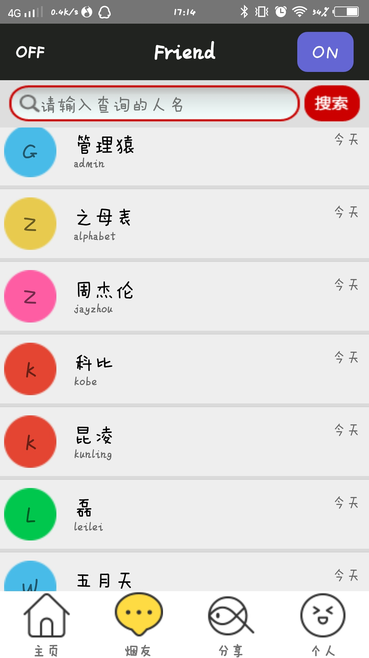
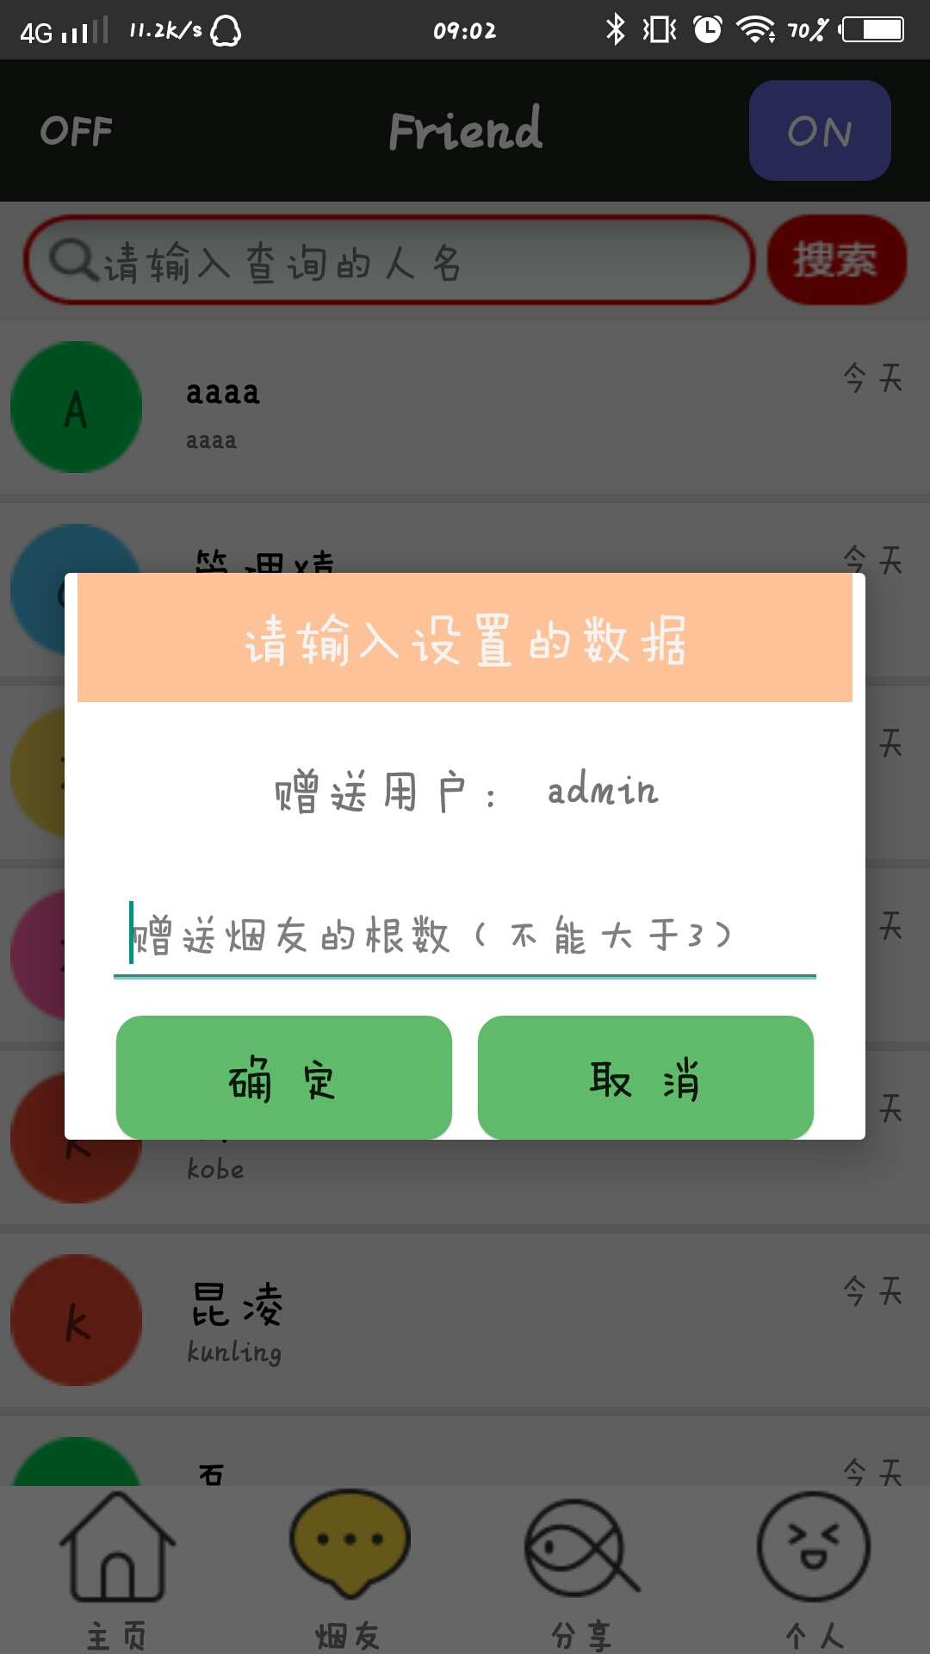
教你戒烟的打火机
----软件设计
Notes:
、、、不需要。。。备注查看：手机端：主要是APP应用和微信客户端，手机端App基于android平台的开发，主要含有蓝牙服务，微信公众号端主要是基于java web语言开发。
1.查看数据分析
2.制定吸烟计划
3.新闻消息推送
4.控制数据
5.数据查询及分享
6.赠送吸烟的次数
7.戒烟排行榜
8.智能提醒功能
微信公众号端：
1.查看吸烟数据
2.制定吸烟计划
3.新闻消息推送

Slide 8
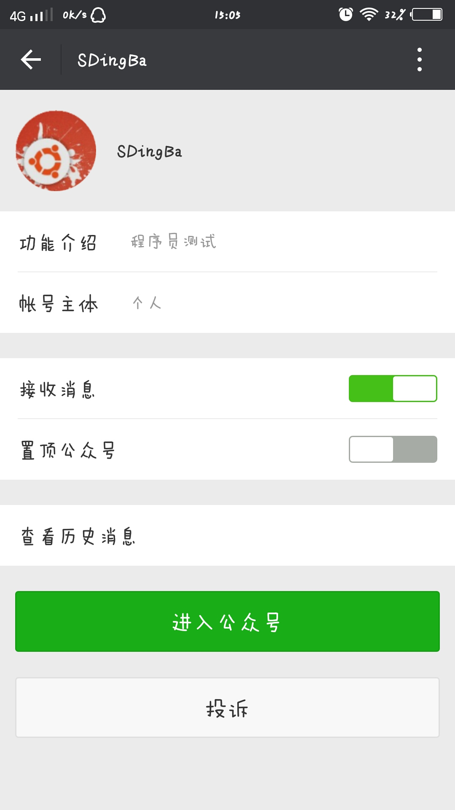
教你戒烟的打火机
---- 微信公众号
查看吸烟数据
制定吸烟计划
新闻消息推送

Slide 9

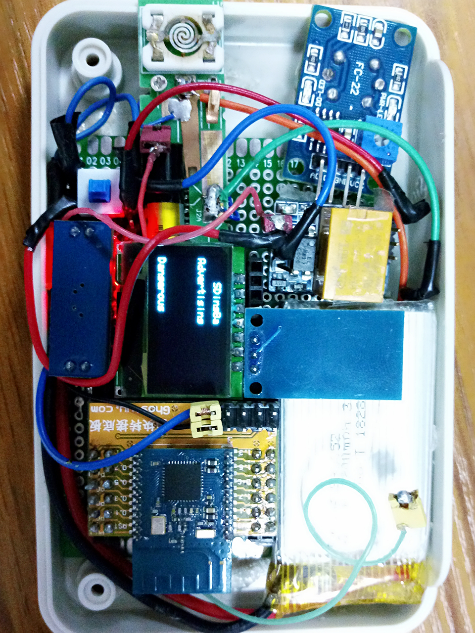
教你戒烟的打火机
----硬件设计
控制和通信模块：CC2541芯片
点火模块：TTP223电容式触摸开关、电子点火装置
气体检测模块：MQ-2气体传感器
显示模块：有机发光二极管（OLED）
Notes:
硬件主要由控制和通信模块、点火器模块、显示模块和气体检测模块组成。其中硬件采用TI提供的CC2541芯片以及TTP223电容式触摸开关、点火装置、OLED显示屏和MQ-2气体传感器。
、、、、、、、打火机端：
1.点火次数控制
2.统计显示功能
3.危险环境限制打火

Slide 10
教你戒烟的打火机
----嵌入式操作系统OSAL
嵌入式系统的开发，主要是在TI公司提供的OSAL操作系统的基础上进行的，在OSAL下主要实现：
对检测气体传感器的操作LED显示的操作
触摸开关的操作
点火模块的控制
蓝牙通信的实现

Slide 11

3
特色及创新点

Slide 12
教你戒烟的打火机
----特色及创新点
控制点火次数
打火机具有显示功能
检测可燃气体
手机APP、微信公众号、打火机三位一体。
打破传统靠自我激励或亲友监督的方式戒烟，通过使用手机app端，定制自己专属的戒烟计划。

Slide 13

SDingBa.Xiong

